Slide 1



Entretien de recrutement AgriEdge-UM6P
« prédiction du rendement de la culture »
Candidate : Sabah Maazouzi
Notes:
Aujourd’hui je vais vous présenter le fruit de mon travail en stage PFE, c’est un travail qui a duré 3 mois et demi, dans laquelle nous avons fait la conception des
machines permettant la rectification des bandages, galets et butées hydrauliques du four rotatif à ciment.

Slide 2




Plan
Exploration et Prétraitement des données
Première méthode data monomodal
Seconde méthode data multi modal
Conclusion et perceptives
Notes:
Pour bien présenter notre projet, nous allez suivre le plan suivant: nous commençons par le contexte général du projet contenant le présentation de l’organisme d’acceuil, le procédé de fabrication du ciment et la définition de la problématique. Puis nous entamons « l’axe 2 » qui va permettre de décortiquer la problématique et de nous mener à des solutions répondant aux exigences.
Un troisième axe dans lequel nous faisons la conception des machines et le dimensionnement de toutes les parties mécaniques en menant des études RDM et en faisant des vérification sur ANSYS Workbench.
A la fin une etude technico-économique permettant d’étudier la rentabilité du projet.

Slide 3
1
Exploration
Et Prétraitement des données

Slide 4




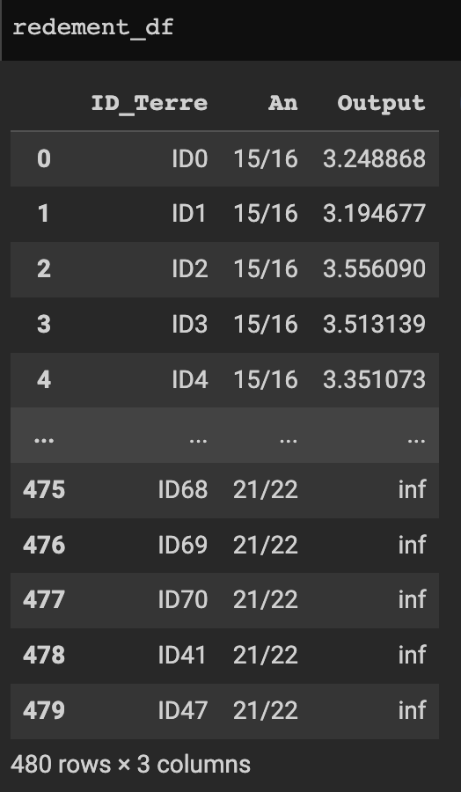
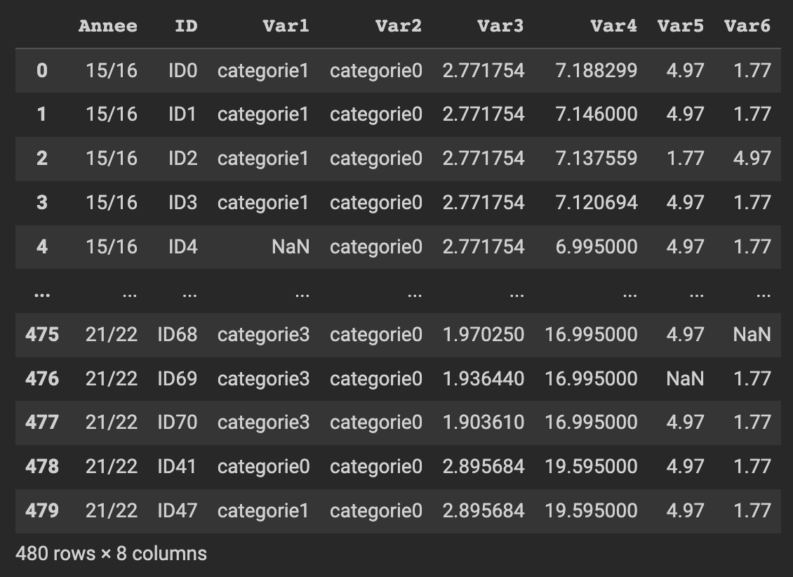
Cadre général du projet
Organisme d’accueil
Notes:
elle est spécialisée dans le secteur d’activité du conseil en systèmes et logiciels informatiques.
Elle offre à ses clients un accompagnement personnalisé pour valoriser leur donnée et améliorer leur pro- cessus métier au travers de la mise en place de solutions basées sur l’intelligence artificielle adaptées à leur contexte métier.
axi a une expertise sur les sujets à l’intersection entre la data , le cloud et l’intelligence artificielle

Slide 5
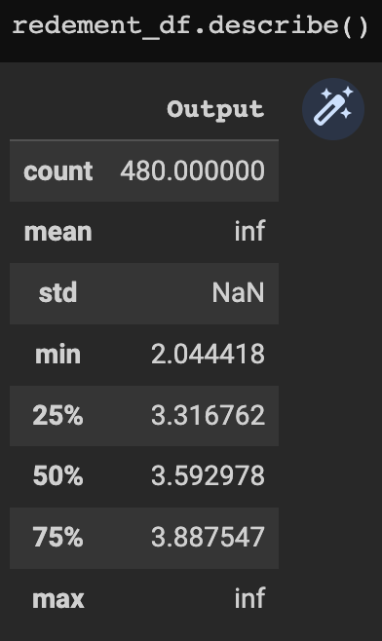
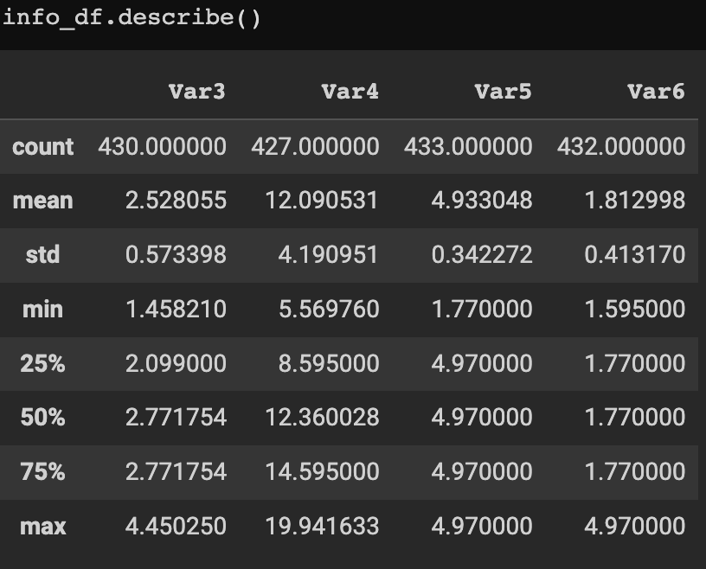
Cadre général du projet
Organisme d’accueil
Notes:
elle est spécialisée dans le secteur d’activité du conseil en systèmes et logiciels informatiques.
Elle offre à ses clients un accompagnement personnalisé pour valoriser leur donnée et améliorer leur pro- cessus métier au travers de la mise en place de solutions basées sur l’intelligence artificielle adaptées à leur contexte métier.
axi a une expertise sur les sujets à l’intersection entre la data , le cloud et l’intelligence artificielle

Slide 6
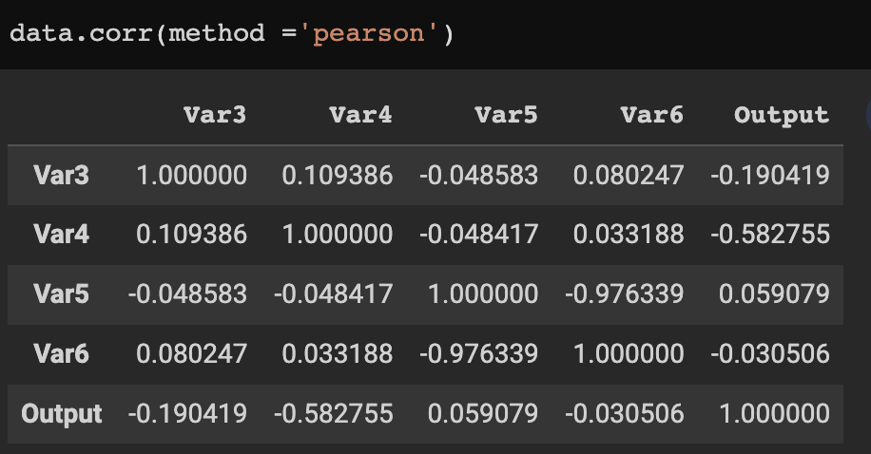
Cadre général du projet
Coreelation
Notes:
elle est spécialisée dans le secteur d’activité du conseil en systèmes et logiciels informatiques.
Elle offre à ses clients un accompagnement personnalisé pour valoriser leur donnée et améliorer leur pro- cessus métier au travers de la mise en place de solutions basées sur l’intelligence artificielle adaptées à leur contexte métier.
axi a une expertise sur les sujets à l’intersection entre la data , le cloud et l’intelligence artificielle

Slide 7
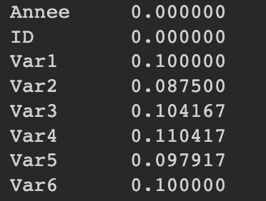
Cadre général du projet
Valeurs manquantes
CategoricalImputer
MeanMedianImputer
Notes:
elle est spécialisée dans le secteur d’activité du conseil en systèmes et logiciels informatiques.
Elle offre à ses clients un accompagnement personnalisé pour valoriser leur donnée et améliorer leur pro- cessus métier au travers de la mise en place de solutions basées sur l’intelligence artificielle adaptées à leur contexte métier.
axi a une expertise sur les sujets à l’intersection entre la data , le cloud et l’intelligence artificielle

Slide 8
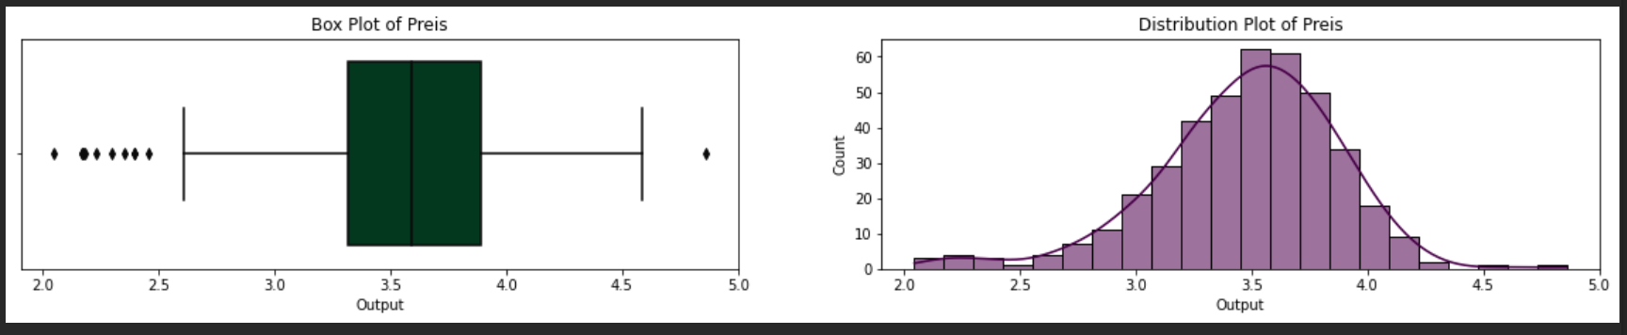
Cadre général du projet
Valeurs abbérrantes
Notes:
elle est spécialisée dans le secteur d’activité du conseil en systèmes et logiciels informatiques.
Elle offre à ses clients un accompagnement personnalisé pour valoriser leur donnée et améliorer leur pro- cessus métier au travers de la mise en place de solutions basées sur l’intelligence artificielle adaptées à leur contexte métier.
axi a une expertise sur les sujets à l’intersection entre la data , le cloud et l’intelligence artificielle

Slide 9
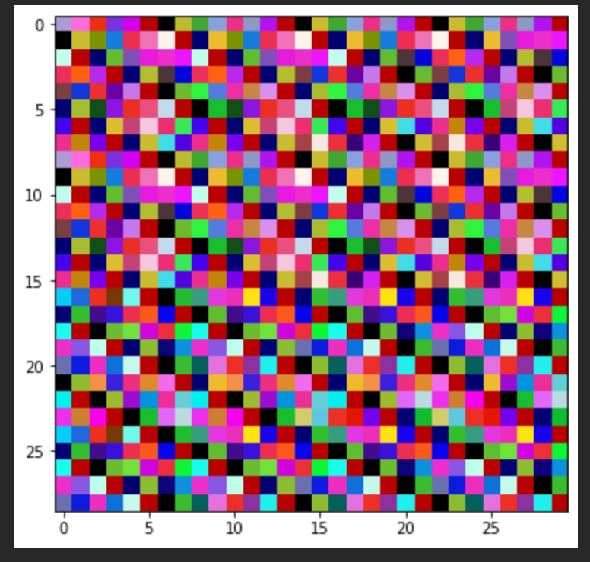
Cadre général du projet
Valeurs abbérrantes
Notes:
elle est spécialisée dans le secteur d’activité du conseil en systèmes et logiciels informatiques.
Elle offre à ses clients un accompagnement personnalisé pour valoriser leur donnée et améliorer leur pro- cessus métier au travers de la mise en place de solutions basées sur l’intelligence artificielle adaptées à leur contexte métier.
axi a une expertise sur les sujets à l’intersection entre la data , le cloud et l’intelligence artificielle

Slide 10
2
Première méthode data monomodal

Slide 11
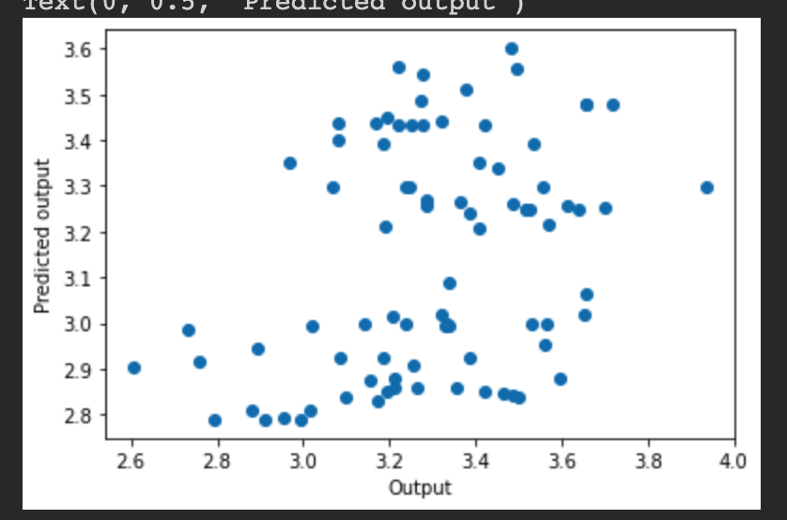
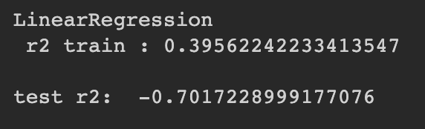
data monomodal
Notes:
elle est spécialisée dans le secteur d’activité du conseil en systèmes et logiciels informatiques.
Elle offre à ses clients un accompagnement personnalisé pour valoriser leur donnée et améliorer leur pro- cessus métier au travers de la mise en place de solutions basées sur l’intelligence artificielle adaptées à leur contexte métier.
axi a une expertise sur les sujets à l’intersection entre la data , le cloud et l’intelligence artificielle

Slide 12
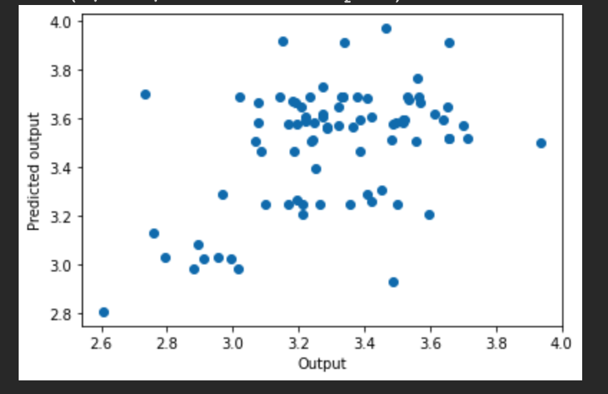
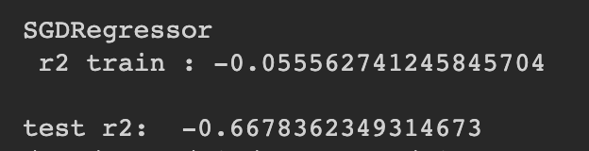
data monomodal
Notes:
elle est spécialisée dans le secteur d’activité du conseil en systèmes et logiciels informatiques.
Elle offre à ses clients un accompagnement personnalisé pour valoriser leur donnée et améliorer leur pro- cessus métier au travers de la mise en place de solutions basées sur l’intelligence artificielle adaptées à leur contexte métier.
axi a une expertise sur les sujets à l’intersection entre la data , le cloud et l’intelligence artificielle

Slide 13
3
Seconde méthode data multimodal

Slide 14
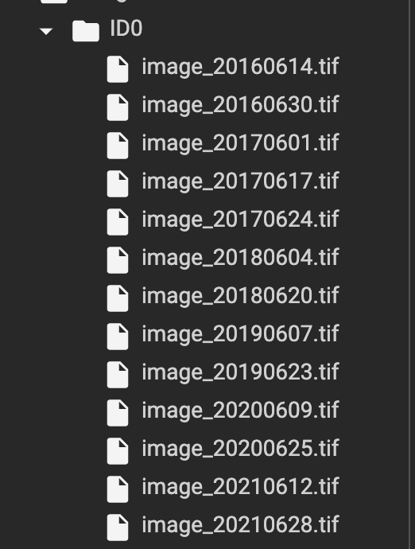
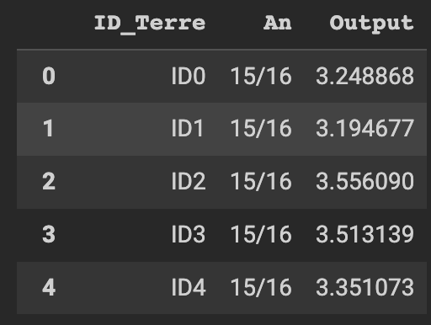
Méthode multi modal
Structuration des données
Notes:
elle est spécialisée dans le secteur d’activité du conseil en systèmes et logiciels informatiques.
Elle offre à ses clients un accompagnement personnalisé pour valoriser leur donnée et améliorer leur pro- cessus métier au travers de la mise en place de solutions basées sur l’intelligence artificielle adaptées à leur contexte métier.
axi a une expertise sur les sujets à l’intersection entre la data , le cloud et l’intelligence artificielle

Slide 15
Méthode multi modal
démarche
Extraction des features des images
Concaténation avec les données csv
Entrainement du modèle
Notes:
elle est spécialisée dans le secteur d’activité du conseil en systèmes et logiciels informatiques.
Elle offre à ses clients un accompagnement personnalisé pour valoriser leur donnée et améliorer leur pro- cessus métier au travers de la mise en place de solutions basées sur l’intelligence artificielle adaptées à leur contexte métier.
axi a une expertise sur les sujets à l’intersection entre la data , le cloud et l’intelligence artificielle

Slide 16
4
Conclusion

Slide 17
Merci pour votre attention

